Slide 1
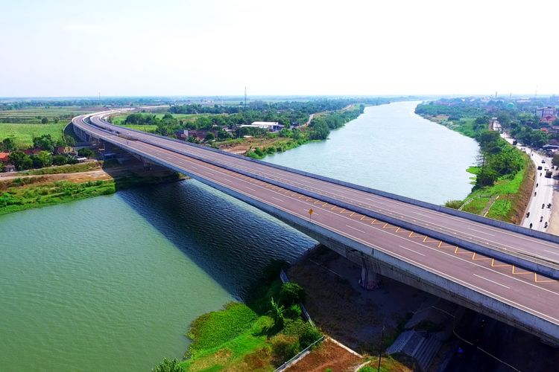
PELAKSANAAN PEMBANGUNAN JEMBATAN BRANTAS
DENGAN METODE
BALANCED CANTILEVER

Slide 2
Data Teknis
No | Uraian | Main Span | Side Span
 |  |  | Sisi Barat | Sisi Timur
1 | Panjang Jembatan | 2 x 145 m | 2 x 77 m | 2 x 77 m
2 | Lebar Jembatan | 2 x 16.3 m | 2 x 16.3 m | 2 x 16.3 m
3 | Jenis Pondasi | Bore Pile dia. 1,2 m | Bore Pile dia. 1,2 m | Bore Pile dia. 1,2 m
4 | Jumlah Jalur | 2 | 2 | 2
5 | Jumlah Lajur | 3 | 3 | 3
6 | Type Jembatan | Box Girder | Box Girder | Box Girder
1. Main Span dan Side Span

Slide 3
Data Teknis
Pondasi Borepile
No. | Uraian | Ukuran |  |  | Mutu Beton
 |  | Diameter | Kedalaman | Jumlah
1. | 4 x Pier | 1.200 mm | 33 - 34.5 m | 2x35 + 2x40 buah | K -350
2. | 4 x Abutmen | 1.200 mm | 25.0 m | 4 x24 buah | K - 350
Pile Cap
No. | Uraian | Panjang | Lebar | Tinggi | Mutu Beton
1. | 4 x Pier | 20 dan 23 m | 14 dan 17 m | 2,5 (3,5)m voute | K -350
2. | 4 x Abutmen | 17 m | 11 m | 1,8 m | K - 350
Pier / Kolom
No | Uraian | Diameter |  | Tinggi | Mutu Beton
1. | 4 x Pier | 4 m |  | 7,407 – 7,457 | K - 500
2. Pondasi, Pile Cap dan Pier/Kolom

Slide 4
Data Teknis
PRESTRESS BOX GIRDER DENGAN METODE BALANCED CANTILEVER
No. | Uraian | Ukuran |  |  | Mutu Beton
 |  | Jumlah | Panjang | Keterangan
1. | Bentang Tengah | 2 x 6 | 4,5 m | + Closure | K -500
2. | Bentang Tengah | 2 x 8 | 5 m | + Closure | K - 500
3. | Bentang Tepi | 1 x 6 | 4,5 m | + Closure | K - 500
4. | Bentang Tepi | 1 x 8 | 5 m | + Closure | K -500
3. Bangunan Atas

Slide 5
JEMBATAN BOX GIRDER DENGAN METODE BALANCED CANTILEVER
1
2
3
4
5
PENGERTIAN JEMBATAN BOX GIRDER
METODE BALANCED CANTILEVER
PROSEDUR KERJA INSTALASI FORM TRAVELLER
PROSEDUR KERJA KONSTRUKSI SEGMENTAL
PROSEDUR KERJA KONSTRUKSI SEGMEN CLOSURE

Slide 6
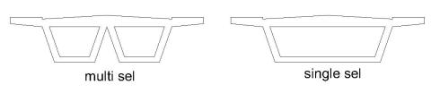
Jembatan box girder adalah sebuah jembatan dimana struktur atas jembatan terdiri dari balok-balok penopang utama yang berbentuk kotak berongga. Box girder biasanya terdiri dari elemen beton pratekan, baja struktural, atau komposit baja dan beton bertulang. Bentuk penampang dari box girder umumnya adalah persegi atau trapezium dan dapat direncanakan terdiri atas 1 sel atau banyak sel.
1
PENGERTIAN JEMBATAN BOX GIRDER

Slide 7
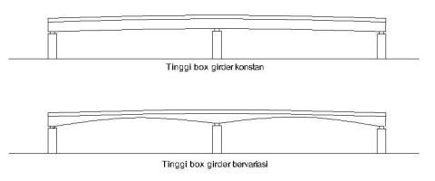
Salah satu keuntungan dari jembatan box girder yaitu ketahanan torsi yang lebih baik, yang sangat bermanfaat untuk aplikasi jembatan yang melengkung. Tinggi elemen box girder dapat dibuat konstan maupun bervariasi, makin ke tengah makin kecil.
PENGERTIAN JEMBATAN BOX GIRDER

Slide 8
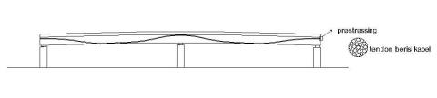
Jembatan box girder beton umumnya dipadukan dengan system prategang. Konsep prategang adalah memberikan gaya tarik awal pada tendon sebagai tulangan tariknya serta memberikan momen perlawanan dari eksentrisitas yang ada sehingga selalu tercipta tegangan total negatif baik serat atas maupun bawah yang besarnya selalu dibawah kapasitas tekan beton. Struktur akan selalu bersifat elastis karena beton tidak pernah mencapai tegangan tarik dan tendon tak pernah mencapai titik plastisnya.
PENGERTIAN JEMBATAN BOX GIRDER

Slide 9
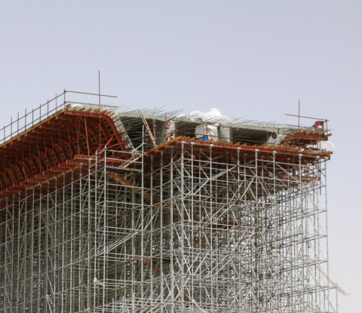
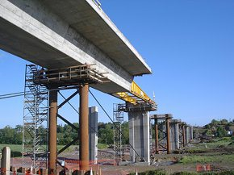
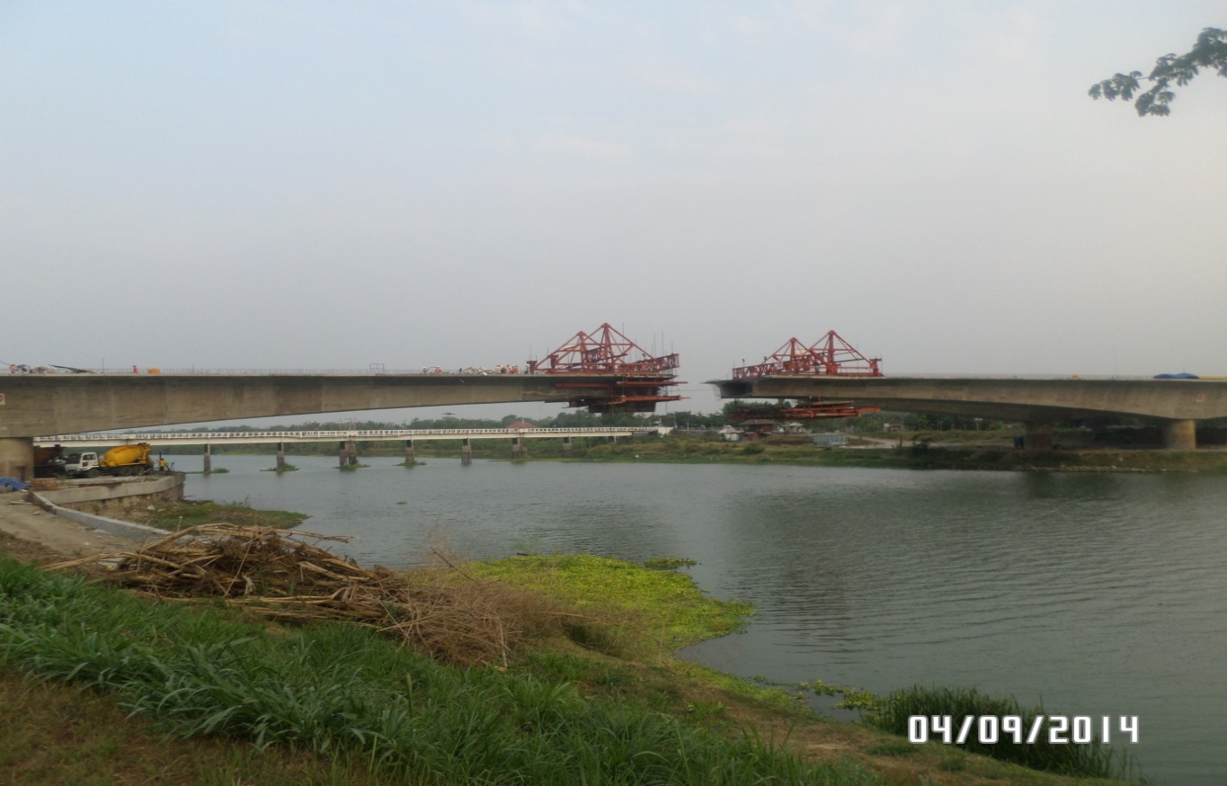
Metode pelaksanaan jembatan box girder juga kompleks dan bervariatif tergantung dari keadaan tanahnya, jenis tendon pratekannya apakah internal prestressing atau external prestressing, tergantung juga lekatan kabel dengan beton apakah bonded ataukah unbounded, pengaturan bentangan jembatan apakah menerus atau bentang sederhana, tinggi elemen box girder apakah bervariasi atau konstan serta proses pelaksanaan di lapangan apakah cor ditempat atau pracetak.
Metode pelaksanaan yang umum digunakan adalah metode konvensional dengan perancah, balance cantilever, atau kombinasinya, dan incremental launching
PENGERTIAN JEMBATAN BOX GIRDER
Metode Konvensional/Perancah
Metode Incremental Launching
Metode Balanced Cantilever

Slide 10
2
Umum
METODE BALANCED CANTILEVER
Instalasi Form Traveller
Konstruksi Segmental
Konstruksi Segmen Closure
Pembongkaran Form Traveller

Slide 11
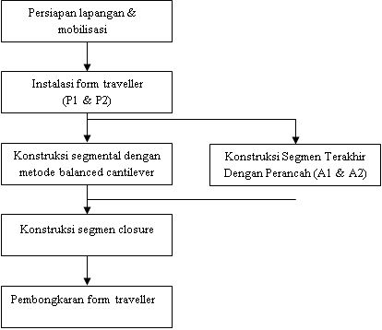
Struktur jembatan yang panjang serta proses pengerjaannya berada di atas sungai brantas dengan arus yang deras maka tidak memungkinkan untuk dikerjakan dengan cara konvensional. Maka digunakanlah metode kontruksi sistem kantilever seimbang atau sering disebut balance cantilever, dimana dikerjakan dari masing-masing sisi secara segmental dan bertemu di tengah bentang.
Karena metode ini menggunakan prinsip keseimbangan dan sistem pengecoran cast in situ maka pelaksanaan pengecoran untuk masing-masing segmen box girdernya memerlukan alat bantu. Alat bantu tersebut dinamakan traveller, yaitu alat yang digunakan untuk menopang/menggantung formwork guna pengecoran box girdernya.
Diasumsikan bahwa konstruksi dari hammer head/pier table sudah selesai sebelum pekerjaan dari metode balance cantilever dimulai
1
UMUM

Slide 12
Urutan pekerjaan di bawah ini mencakup pada pilar 1 dan 2 (P1 & P2)
2
Instalasi Form Traveller
Sebelum dilaksanakan instal form traveller terlebih dahulu diadakan loading tes pada komponen utama traveller.
Secara keseluruhan form traveller memikul beban 257 ton (berat beton basah), dan tambahan 20 ton untuk bottom formwork.
Simulasi pembebanan :
Dengan mengaplikasikan beban yang dipikul untuk satu mainframe sebesar 68 ton, maka pengujian dilakukan dengan mainframe saling dihadapkan dan dipakai 2 hidraulik jacks. Besarnya gaya yang diberikan di hidraulik sebesar 335,3 bar. Stressing dilakukan selama 15 menit dan dicatat deformasi yang terjadi akibat pembebanan hidrolik jack tersebut

Slide 13
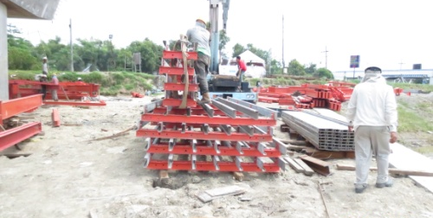
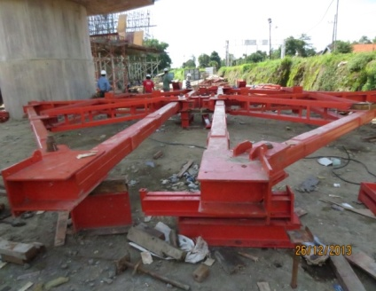
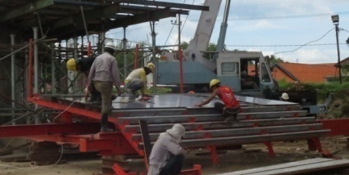
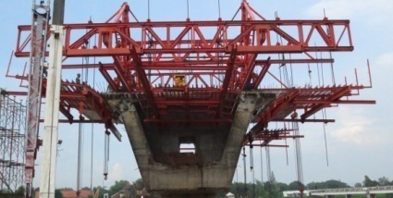
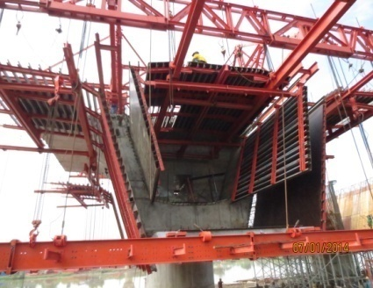
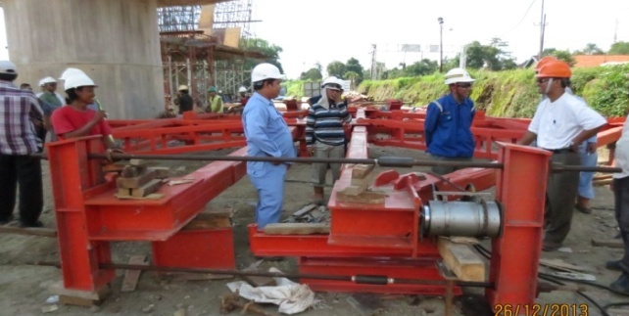
Instal Form Traveller
Perakitan Awal di Ground
Komponen Utama
Formwork
Instal Komponen Utama
Instal Formwork
Loading Tes Form Traveller

Slide 14
Urutan kerja di bawah ini memperlihatkan konstruksi segmental pada P1&P2
3
Konstruksi Segmental

Slide 15
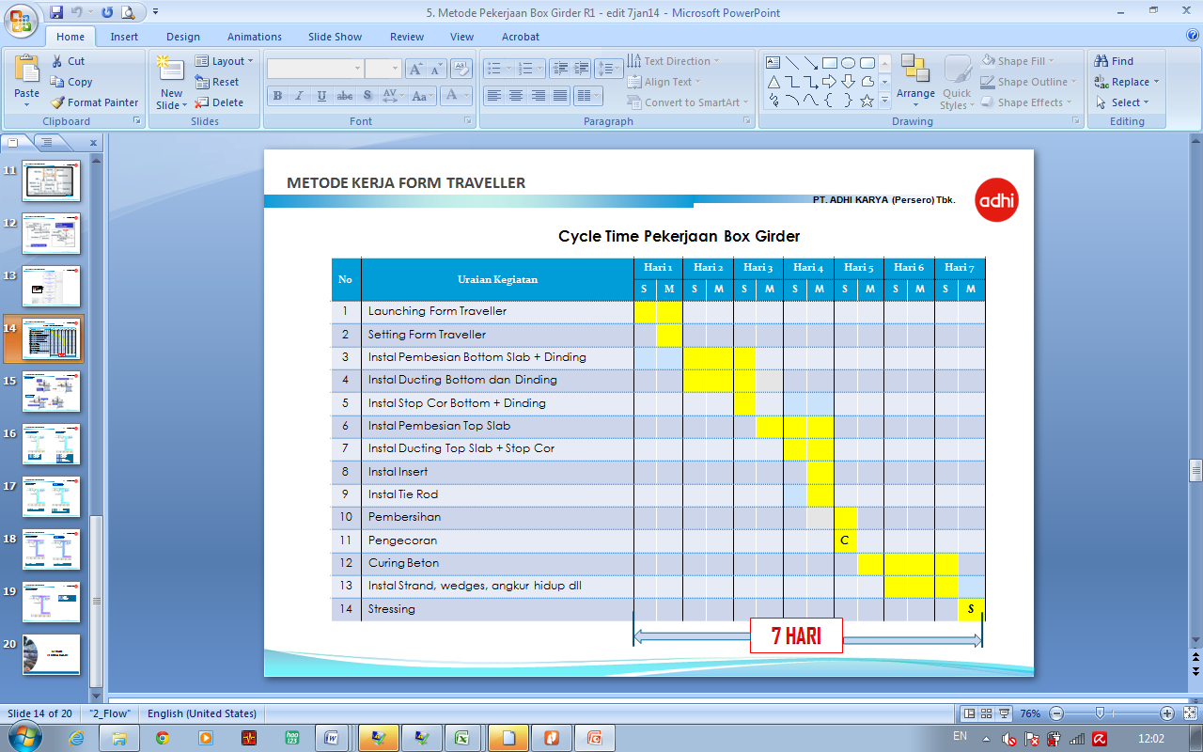
Urutan kerja di bawah ini memperlihatkan konstruksi segmental pada P1&P2
3
Konstruksi Segmental

Slide 16

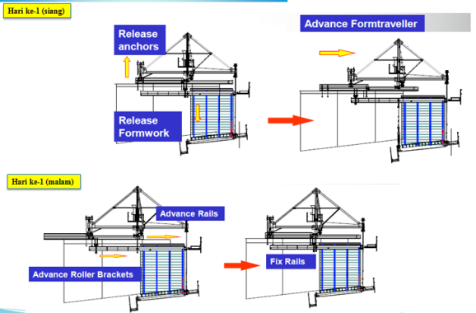
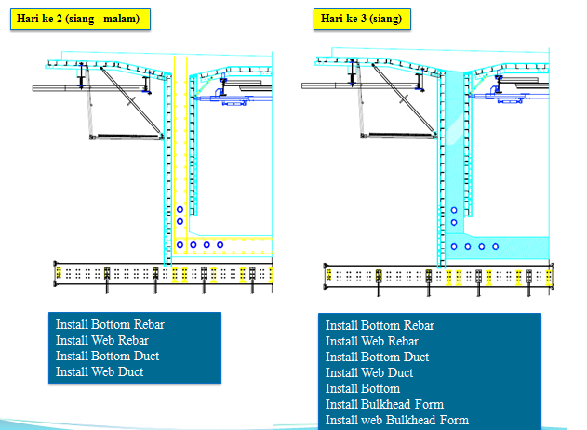
Step by Step

Slide 17
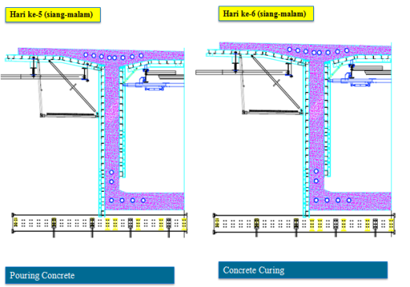
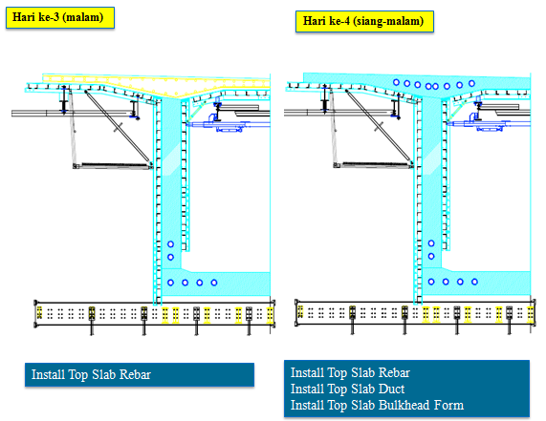
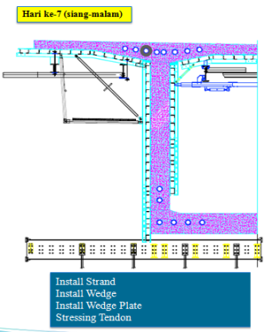
Step by Step

Slide 18
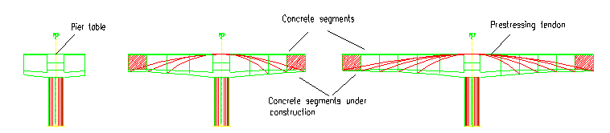
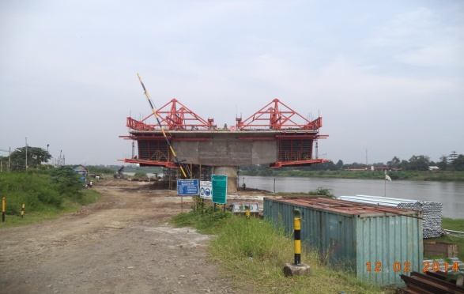
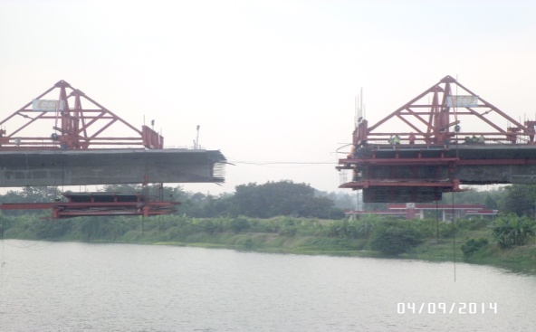
Step by Step

Slide 19
Pekerjaan ini berlaku untuk kedua center span segmen closure (P1 & P2) dan side span segmen closure (P1 ke A1, P2 ke A2)
4
Konstruksi Segmen Closure

Slide 20
5
Pembongkaran Form Traveller

Slide 21
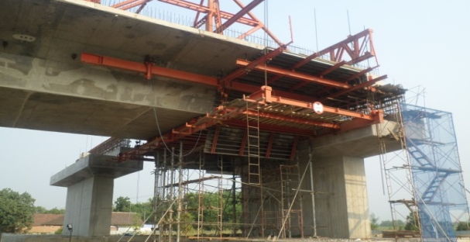
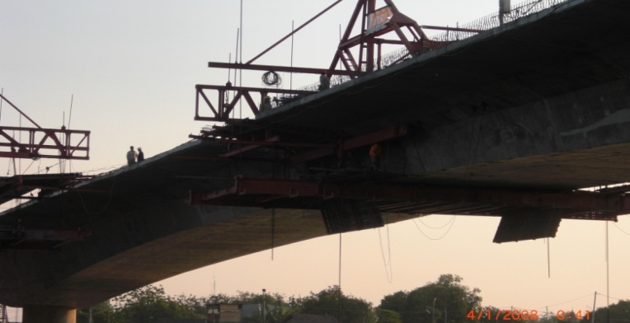
Konstruksi Segmen Closure
Konstruksi Closure Pada Abutment
Konstruksi Closure Tengah

Slide 22
3
Perakitan di Bawah
PROSEDUR KERJA INSTALASI
FORM TRAVELLER
Instalasi di Atas Pier Head
Dengan menggunakan kren hidrolik, pre-assemble masing – masing di atas tanah. Diusahakan ada ruang yang cukup untuk menempatkan masing – masing komponen berikut :
- A- frame
- Front & rear trusses
- Drive deck
- Cantilever
- Rails
- Formwork panels
Note : Formwork bagian bawah akan dirakit di bawah pier head yang nantinya diangkat pada posisinya

Slide 23
Perakitan di Bawah
PROSEDUR KERJA INSTALASI
FORM TRAVELLER
Instalasi di Atas Pier Head
Dengan menggunakan kren hidrolik, install komponen – komponen seperti berikut:
- Rails
- A- frame
- Rear truss
- Bracing
- Front truss
- Hydraulic system
- Cantilever
- Drive deck
- Bottom formwork
- Web formwork panels (outer)
- Web formwork panels (inner)
- Safety provisions
Instalasi Form Traveller di Atas Hammer Head

Slide 24
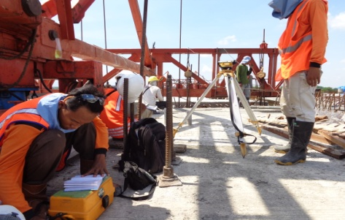
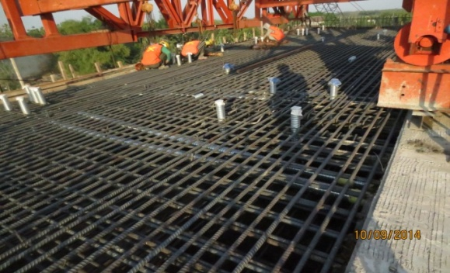
PROSEDUR KERJA KONSTRUKSI SEGMENTAL
4
1. Survey
Setelah instalasi form traveller, survey form bawah, form cantilever, drive deck form dan memastikan sudah sesuai dengan chamber desain khususnya pada construction engineering.
2. Pekerjaan Pembesian
- Install tulangan beton slab bawah dan dinding sesuai dengan gambar kerja dan sediakan cukup ruang untuk pemasangan ducting.
- Penyediaan spacer blocks dengan interval yang tepat untuk mempertahankan kebutuhan selimut beton dan untuk menjaga agar tulangan tidak terlihat.
- Top slab harus diinstal setelah pemasangan tendon longitudinal.
Pekerjaan Form Traveller
Pekerjaan Pembesian

Slide 25
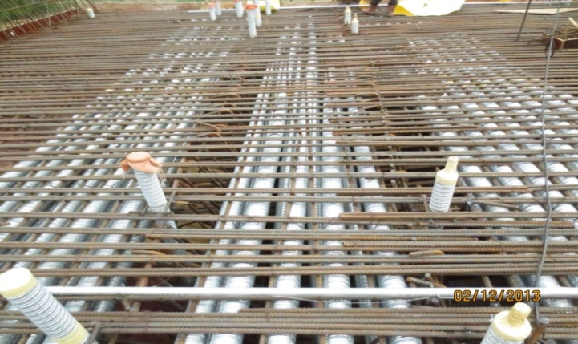
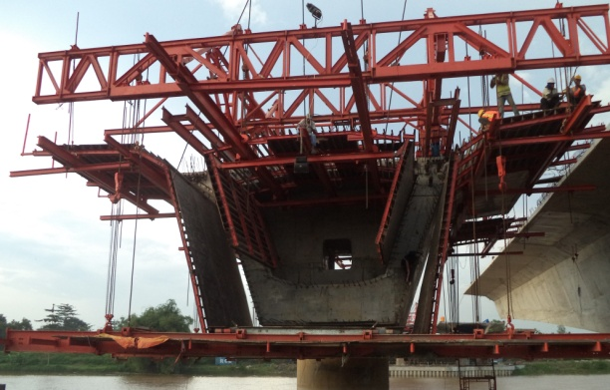
PROSEDUR KERJA KONSTRUKSI SEGMENTAL
Longitudinal Tendon
Lubang Angkur Form Traveller
3. Longitudinal Tendon dan Lokasi Lubang
Instal ducting longitudinal setelah penulangan selesai dikerjakan. Sediakan support bars setiap 0,5m – 0,8m pada ducting untuk mencapai profil tendon yang diinginkan. Instal sistem angkur temporary. Pastikan angkur dan tabung grouting sudah selesai selambat-lambatnya bersamaan dengan pemasangan akhir formwork.
Instal lokasi lubang-lubang untuk penempatan angkur form traveller dan hal lainnya yang melekat.
.
Pemasangan Longitudinal Tendon dan Lokasi Lubang Angkur
Pemasangan Form Dinding Bagian Dalam

Slide 26
PROSEDUR KERJA KONSTRUKSI SEGMENTAL
4. Form Dinding Bagian Dalam
- Rapatkan formwork dinding bagian dalam.
- Instal tie rods
- Instal special formwork
5. Forms Ujung dan Samping
- Instal ujung formwork dimulai dari slab bawah, dinding kemudian slab atas.
- Memastikan lagi pemasangan sistem angkur dari tendon longitudinal
- Sambungan antara ducting dan angkur harus dibuat kedap air dengan tape dan menutup angkur yang terbuka untuk mencegah beton keluar/merembes
6. Survey Akhir
- Cek level dan alinyemen formwork untuk persiapan pengecoran beton
7. Pengecoran Beton
- Disiapkan pompa beton dengan panjang 32 m dari tanah agar bisa mencapai formwork dasar pada seluruh sisi dinding bagian dalam.
- Beton tidak boleh jatuh lebih tinggi dari1,5 m jaraknya dari dasar cetakan agar terhindar dari segregasi.
- Pengecoran menggunakan beton mutu K-500

Slide 27
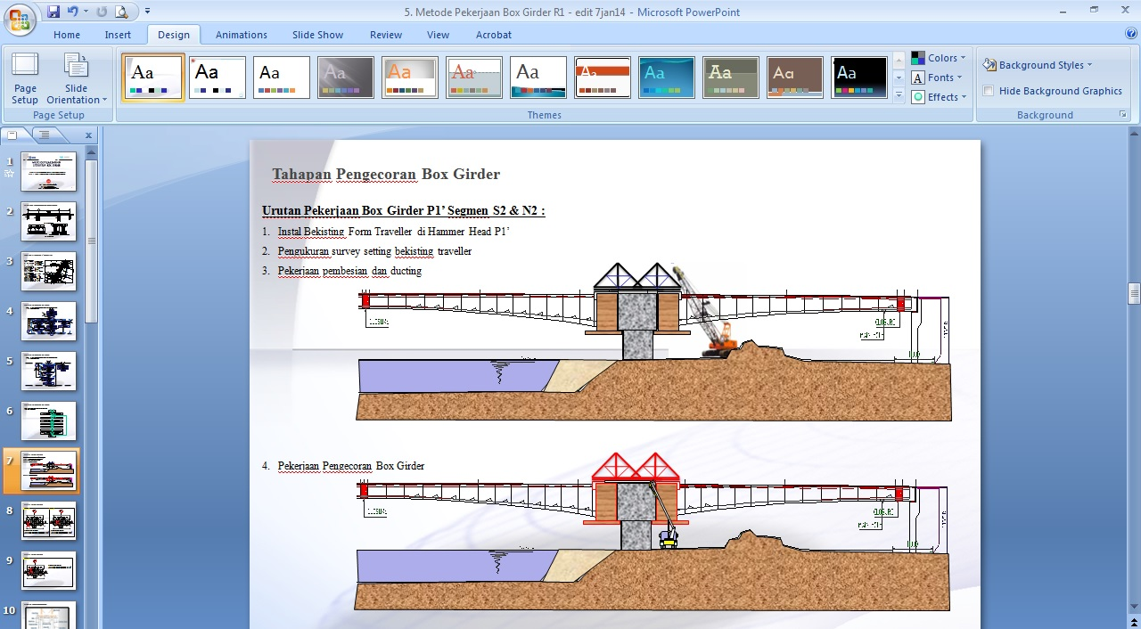
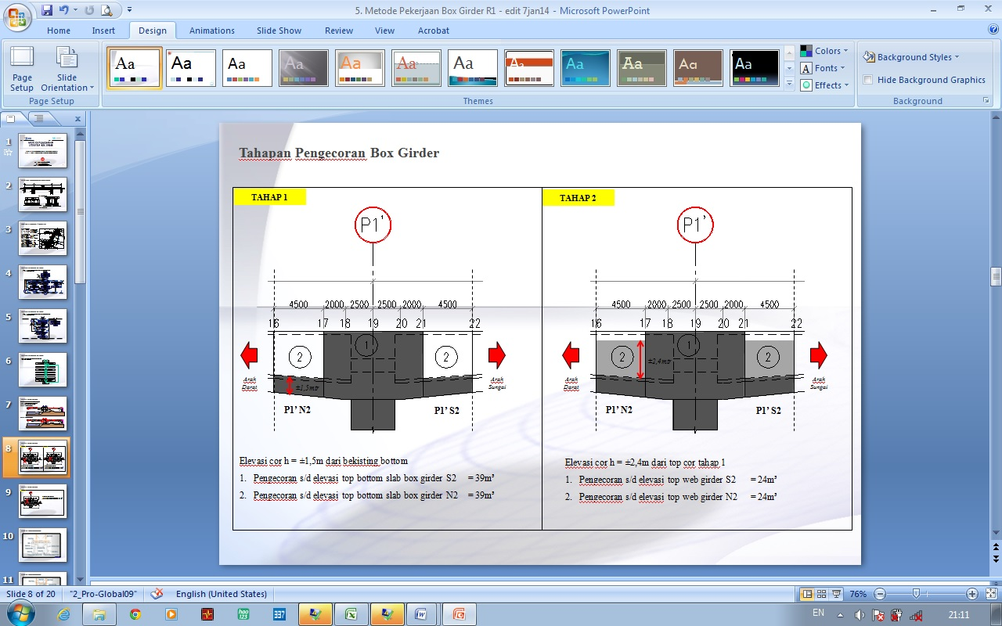
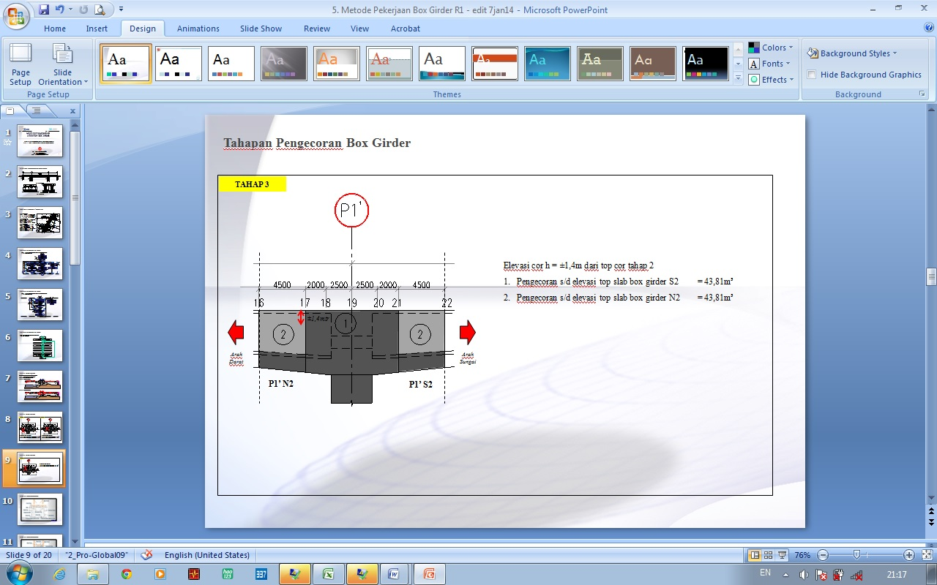
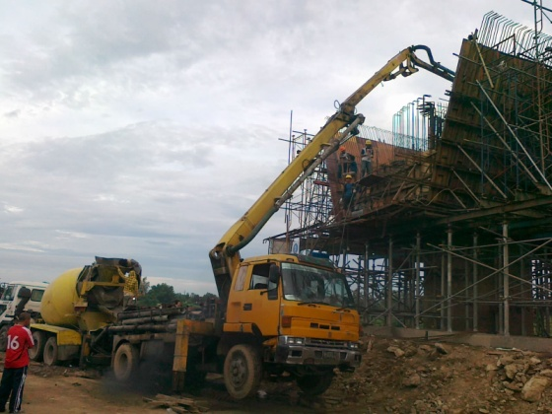
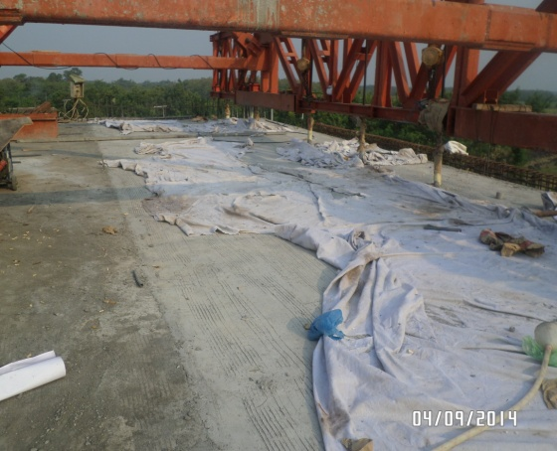
PROSEDUR KERJA KONSTRUKSI SEGMENTAL
Tahapan Pengecoran Box Girder
Pekerjaan Pengecoran Beton dan Curing Beton
Pekerjaan Pengecoran Beton dan Curing Beton

Slide 28
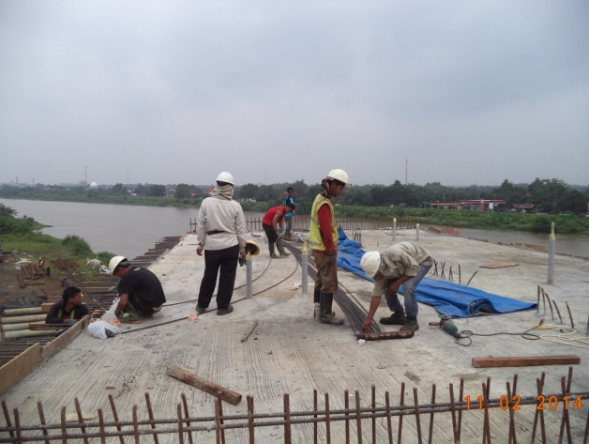
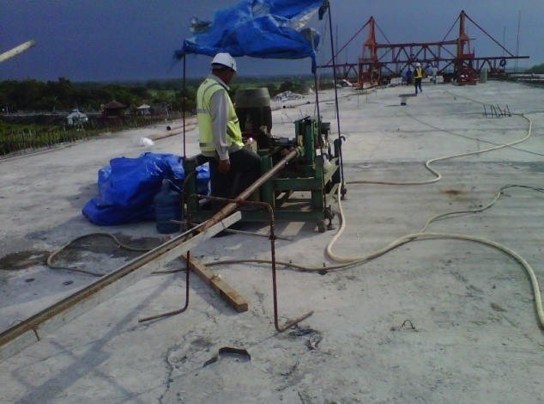
PROSEDUR KERJA KONSTRUKSI SEGMENTAL
8. Pembongkaran Formwork Ujung dan Samping
- Dalam pembongkaran formwork ujung dan samping ini perlu kehati-hatian sedemikian hingga tidak akan merusak ducting ujung.
- Bersihkan semua penutup di angkur
- Chipping beton harus sudah selesai setelah itu
Semua ikatan formwork harus dilepas sebelum stressing
9. Insert Strand
- Lepas penutup angkur
- Cek ducting dari halangan / gangguan agar dibuang dan dibersihkan
- Instal tendon ke masing – masing selubung ducting dg menarik atau menekan tiap-tiap strand ke dalam ducting
- Masukkan jumlah strand dan potong panjangnya sesuai yang dibutuhkan
- Untuk tendon yang pendek digunakan cara manual
- Untuk continus girder yang panjang digunakan mesin pendorong strand
Pekerjaan Insert Strand Cara Manual
Pekerjaan Insert Strand Dengan Alat Pendorong

Slide 29
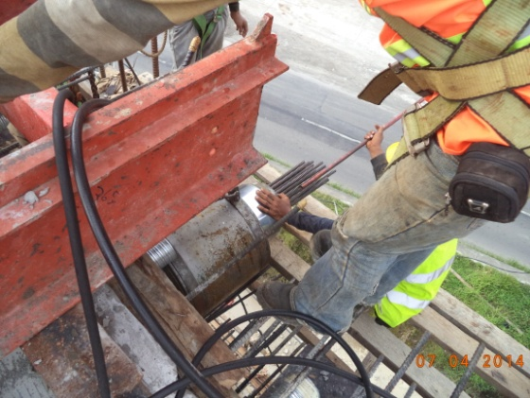
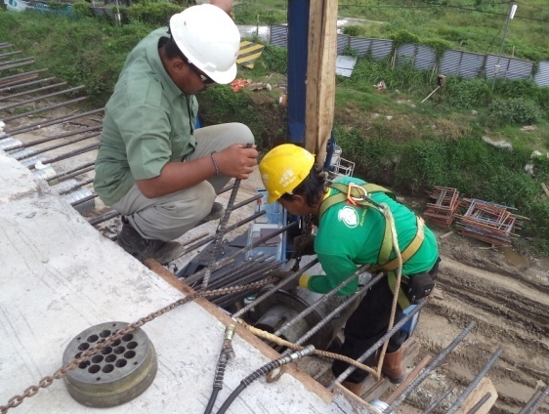
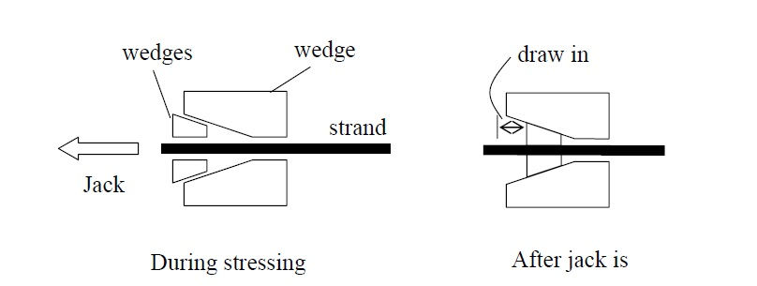
PROSEDUR KERJA KONSTRUKSI SEGMENTAL
10. Stressing
- Instalasi wedge plates dan wedges
Tempatkan wedge plate pada anchorage ujung dan pada stressing end. Putar plate untuk meluruskan strand. Gunakan pipa diameter 1inchi untuk menekan wedges ke dalam wedge plate.
11. Jack Mounting
Mount jack menggunakan hoisting gear untuk menekan strand ke depan. Penyetelan sumbu jack harus berimpit dengan sumbu tendon
Penekanan Wedges ke Dalam Wedge Plate
Pekerjaan Penyetelan Mount Jack ke Dalam Tendon

Slide 30
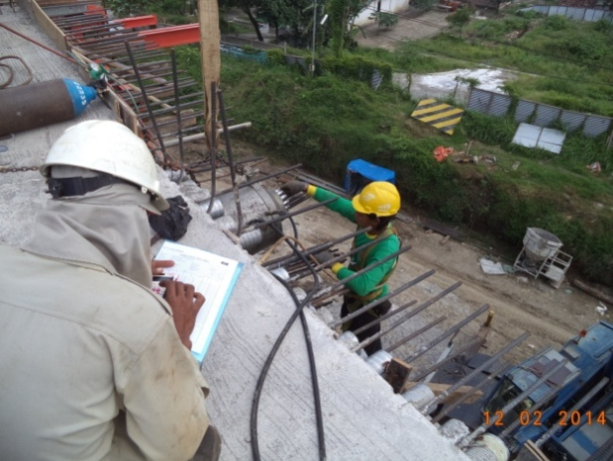
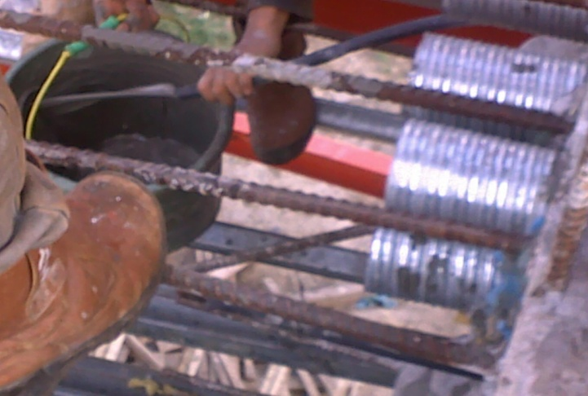
PROSEDUR KERJA KONSTRUKSI SEGMENTAL
12. Stressing
- Pekerjaan stressing dilaksanakan bila kuat tekan beton sudah mencapai minimal 70% fc’.
- Tiap langkah pekerjaan stressing harus mendapat persetujuan engineer yang ditunjukkan dengan laporan hasil stressing
13. Grouting
Bahan grouting terdiri dari :
Semen portland 50 kg
Air
Sika intraplas Z additive, or similar
Rasio air semen : 0,4 – 0,45
Grouting yang sudah penuh di sepanjang tendon akan ditandai dengan keluarnya cairan grout pada selang di ujung
Keluarnya Cairan Grout dari Selang Ujung

Slide 31
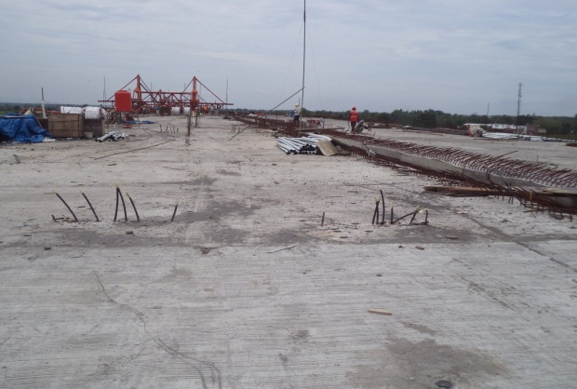
Note : Bila panjang tendon lebih dari 30 meter, maka selongsong (ducting) dipasang ventilasi berupa selang karet dengan jarak per 30 m untuk memonitor dan memastikan bahwa grouting sudah terisi penuh pada tendon dengan indikasi keluarnya cairan grouting dari selang ventilasi baik yang di tengah maupun yang di tepi/ujung, kemudian vent dipotong dan ditutup sejajar dengan plat lantai beton
Ventilasi Pada Tendon

Slide 32
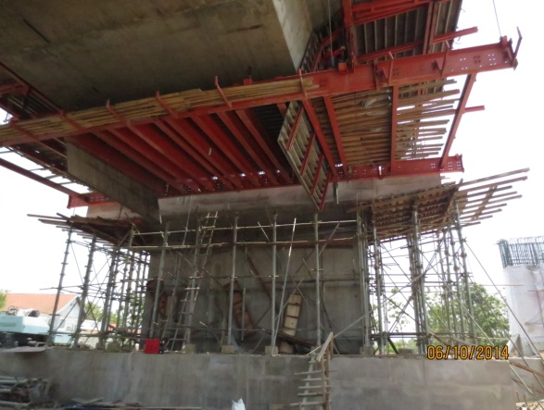
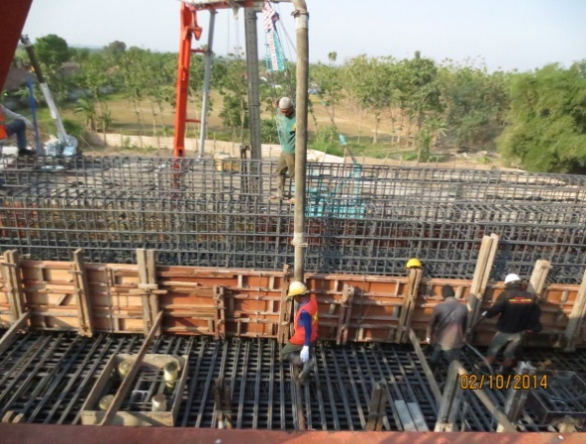
PROSEDUR KERJA KONSTRUKSI SEGMEN CLOSURE
5
Lepas form traveller inner formwork dari deck sisi dalam
Lepas hand rail dari front working platform form traveller dan dilanjutkan ke segmen closure
Fix front side dari formwork
Untuk closure tengah, fix front side of formwork ke beton dari segmen yang berlawanan
Untuk side span closure, formwork masih menggantung dari form traveller tetapi harus kuat sampai ke beton depan yang berlawanan
Pekerjaan penulangan tahap 1
Instal tulangan bawah dan dinding
Spesial inner formwork
Instal spesial inner formwork untuk web dan top slab
Pekerjaan penulangan tahap 2
Instal tualangan top slab
Instal tendon dan lokasi lubang
Side form
Final survey
Pengecoran beton
Curing
Lepas side form from ties
Insert strand
Stressing
Grouting
Pemasangan Traveller dan Formwork Pada Closure
Pengecoran Closure Abutment

Slide 33
PROSEDUR KERJA PEMBONGKARAN FORM TRAVELLER
Ketika pekerjaan segmen kantilever sudah selesai pada kedua sisinya, salah satu dari form traveller harus dipindah/digeser sementara yang lainnya tetap di tempat untuk konstruksi segmen closure. Setelah konstruksi segemen closure selesai, form traveller kedua harus dipindah/digeser dengan menggunakan prosedur yang sama sebagai berikut:
Melepas formwork kantilever dan bawah dari beton dengan memindahkan hanging bars
Memindah outer web formwork panels
Menggunakan level block, turunkan formwork kantilever ke formwork bawah dan di-secure
Geser back form traveller ke arah pier dan di-secure
Turunkan bottom formwork ke tanah dengan menggunakan 2 cran hidrolik
Lepas hanging bar dan chain block
Lepas front truss
Instal temporary support dari frame utama
Lepas rear truss dan rear suspension pada chasis
Lepas anchor star
Lepas main frame dari rear carriage dan remove
Remove rail dan rear carriage
Untuk melepas inner formwork ada dua prosedur yang berbeda yang diterapkan yaitu :
Setelah konstruksi akhir segmen kantilever
  Advance form traveler minimal 3,5 m. Lubang temporer untuk angkur belakang harus disiapkan untuk tujuan ini
  Lepas web inner formwork dari drive deck dan taruh di atas bottom formwork
  Remove top inner formwork
  Remove drive deck beam assembly
  Remove web inner formwork
  Lepas formwork kantilever dan bottom dari beton dengan removing hanging bar
Setelah konstruksi segmen closure
Special inner formwork harus digunakan untuk segmen closure, yang mana tidak dihubungkan ke form traveller. Untuk itu pembongkaran pada masing-masing formwork setelah stressing continuous tendon dapat diselesaikan kapan saja tergantung kemudahan kerja di lapangan. Lubang-lubang di deck atas harus disiapkan untuk tujuan ini.

Slide 34
BETON PRATEGANG
  Sistem Pasca Tarik (Post Tension)
    Definisi
Pelaksanaan pemberian prategang dengan cara pasca tarik (post-tension) didefinisikan sebagai cara memberikan prategang pada beton, dimana tendon baru ditarik setelah betonnya dicor terlebih dahulu dan mempunyai cukup kekerasan untuk menahan tegangan sesuai dengan yang direncanakan. Adapun langkah – langkah pelaksanaannya adalah sebagai berikut :
1. Bekisting beton dipasang di tempat yang sesuai dengan rencana letak komponen struktur dengan sekaligus dipasangi pipa selongsong lentur yang menyelubungi tendon. Pipa selongsong tendon diletakkan di dalam bekisting dengan posisinya diatur dan ditahan untuk membentuk pola tertentu sesuai dengan momen perlawanan yang direncanakan
2. Kemudian adukan beton dicor ke dalam bekisting dengan menjaga agar pipa selongsong tendon tetap kokoh pada posisinya dan tidak kemasukan adukan, kemudian dilakukan perawatan (curing) secukupnya sampai mencapai kekuatan tertentu
3. Selanjutnya tendon dimasukkan ke dalam pipa selongsong yang sudah disiapkan ke dalam beton. Pada cara lain, ada juga yang menempatkan pipa selongsong lengkap dengan tendon di dalam bekisting sebelum dilakukan pengecoran beton
4. Tendon ditarik dengan menggunakan jacking di satu ujung dan angkur mati pada ujung lainnya. Fungsi angkur digabungkan dengan cara – cara yang mencengkeram tendon agar tidak terjadi slip (penggelinciran) dalam rangka upaya agar beban atau tegangan tarikan tetap bertahan pada tendon.
Pada saat penarikan tendon, sudah terjadi kehilangan gaya prategang berupa : perpendekan elastis, kehilangan tegangan akibat gesekan dan sebagian momen beban mati sudah bekerja sebagai dampak dari posisi lengkung tendon. Dengan demikian, gaya jacking harus sudah memperhitungkan hal-hal yang menyangkut kehilangan tegangan tersebut. Pembatasan tegangan-tegangan ijin pada tahap-tahap pelimpahan dan pelayanan diambil sama dengan yang diberikan untuk cara pra-tarik
5. Apabila digunakan tendon bonded, terutama pada lingkungan korosif, ruang kosong di dalam pipa selongsong yang mengelilingi tendon harus diisi penuh pasta semen dengan cara disuntikkan (grouting) setelah tendon ditarik atau sebelum beban hidup bekerja sehingga tegangan akibat beban hidup dihitung berdasarkan penampang transformasi seperti yang dilakukan pada cara pra tarik

Slide 35
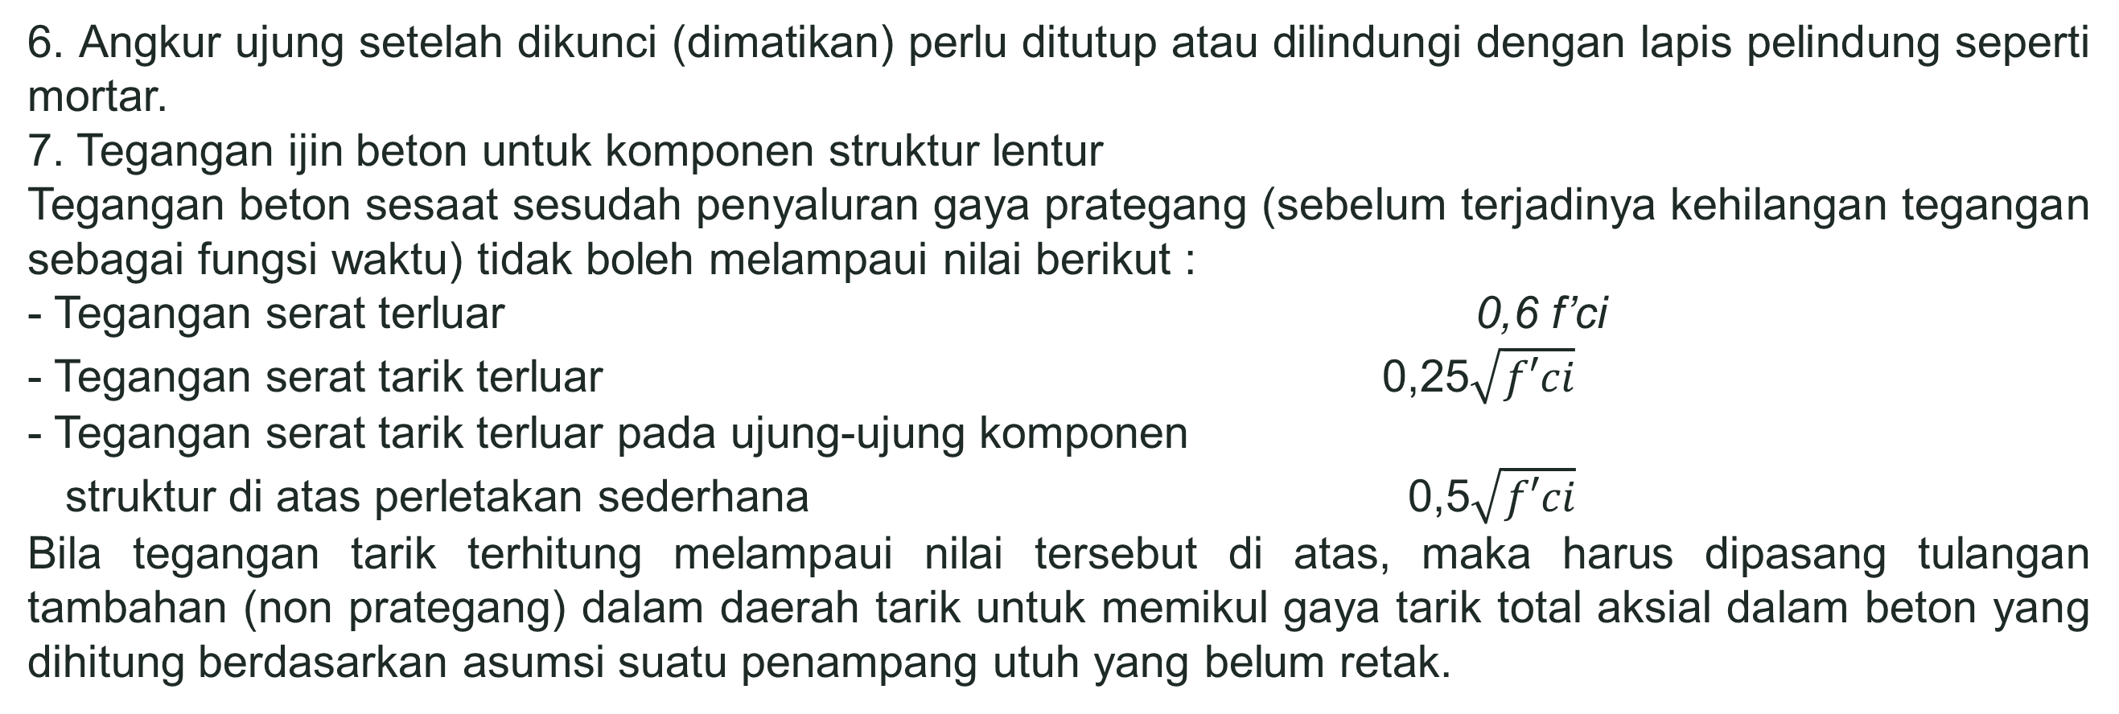
BETON PRATEGANG
  Sistem Pasca Tarik (Post Tension)
6. Angkur ujung setelah dikunci (dimatikan) perlu ditutup atau dilindungi dengan lapis pelindung seperti mortar.
7. Tegangan ijin beton untuk komponen struktur lentur
Tegangan beton sesaat sesudah penyaluran gaya prategang (sebelum terjadinya kehilangan tegangan sebagai fungsi waktu) tidak boleh melampaui nilai berikut :
- Tegangan serat terluar 0,6 f’ci
- Tegangan serat tarik terluar 0,25$\sqrt{f′ci}$
- Tegangan serat tarik terluar pada ujung-ujung komponen
struktur di atas perletakan sederhana 0,5$\sqrt{f′ci}$
Bila tegangan tarik terhitung melampaui nilai tersebut di atas, maka harus dipasang tulangan tambahan (non prategang) dalam daerah tarik untuk memikul gaya tarik total aksial dalam beton yang dihitung berdasarkan asumsi suatu penampang utuh yang belum retak.
Tegangan beton pada kondisi layan (sesudah memperhitungkan semua kehilangan prategang yang mungkin terjadi) tidak boleh melampaui nilai berikut :

Slide 36
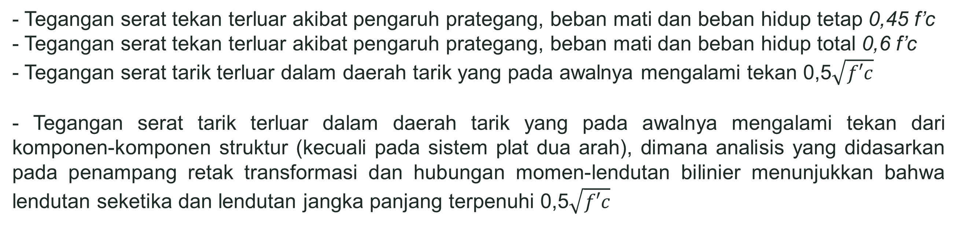
BETON PRATEGANG
  Sistem Pasca Tarik (Post Tension)
- Tegangan serat tekan terluar akibat pengaruh prategang, beban mati dan beban hidup tetap 0,45 f’c
- Tegangan serat tekan terluar akibat pengaruh prategang, beban mati dan beban hidup total 0,6 f’c
- Tegangan serat tarik terluar dalam daerah tarik yang pada awalnya mengalami tekan 0,5$\sqrt{f′c}$
- Tegangan serat tarik terluar dalam daerah tarik yang pada awalnya mengalami tekan dari komponen-komponen struktur (kecuali pada sistem plat dua arah), dimana analisis yang didasarkan pada penampang retak transformasi dan hubungan momen-lendutan bilinier menunjukkan bahwa lendutan seketika dan lendutan jangka panjang terpenuhi 0,5$\sqrt{f′c}$
Tegangan ijin pertama dan kedua boleh dilampaui apabila dapat ditunjukkan dengan pengujian atau analisis bahwa kemampuan strukturnya tidak berkurang dan lebar retak yang terjadi tidak melebihi nilai yang disyaratkan

Slide 37
BETON PRATEGANG
  Sistem Pasca Tarik (Post Tension)
8. Tegangan ijin tendon prategang
Tegangan tarik pada tendon prategang tidak boleh melampaui nilai berikut :
- Akibat pengangkuran tendon 0,94 f_{py}
  Tetapi tidak boleh lebih besar dari nilai terkecil 0,8 f_{py} dan nilai maksimum yang direkomendasikan oleh pabrik pembuat tendon prategang atau perangkat angkur.
- Sesaat setelah penyaluran gaya prategang 0,82 f_{py}
Tetapi tidak boleh lebih besar dari 0,74 f_{pu}
- Tendon pasca tarik, pd daerah angkur dan sambungan, segera setelah penyaluran gaya 0,70 f_{pu}
9. Sedangkan kehilangan (loss) prategang dalam sistem pasca tarik ini :
- Akibat perpendekan elastis
- Akibat penyusutan beton
- Akibat rangkak beton
- Akibat relaksasi strand
- Akibat gesekan (friction curvature)
- Akibat gesekan (friction wobble)
- Akibat Pengangkuran

Slide 38
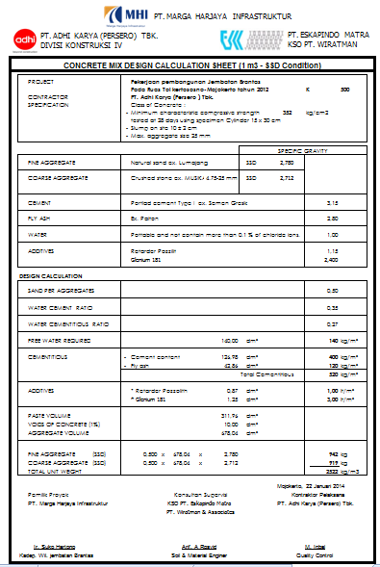
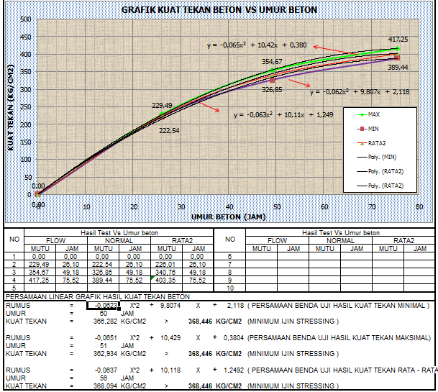
BETON PRATEGANG
  Sistem Pasca Tarik (Post Tension)
    DSI Post-Tensioning System
Bahan – bahan yang diperlukan untuk pekerjaan ini antara lain :
1. Beton
Mix Design Beton K-500 dan Grafik Kuat Tekan Umur Beton

Slide 39
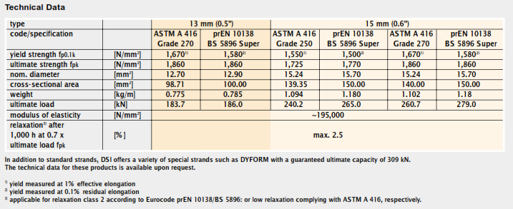
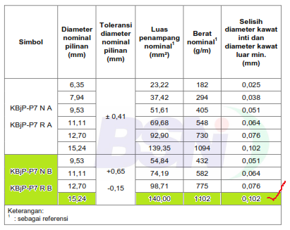
BETON PRATEGANG
  Sistem Pasca Tarik (Post Tension)
2. Untaian kawat (strand)
Tipe strand 15 mm (0,6”) ASTM A416 Grade 270 seperti tabel di bawah
Teknikal Data Strand 15 mm (0,6”)
Dimensi dan Toleransi PC-Strand

Slide 40


BETON PRATEGANG
  Sistem Pasca Tarik (Post Tension)
Sifat Mekanis PC-Strand
Grafik Hasil Tes Tarik Strand (Breaking Load)

Slide 41



BETON PRATEGANG
  Sistem Pasca Tarik (Post Tension)
Herbert Brenon
Alice Guy-Blaché
Bruce Bilson
Pengujian Relaksasi Strand
Pengujian Tarik Strand
Extensometer (Alat Pengukur Elongasi Strand)

Slide 42

BETON PRATEGANG
  Sistem Pasca Tarik (Post Tension)
4. Grouting
Bahan grouting terdiri dari :
- Semen portland 50 kg
- Air
- Sika intraplas Z additive, or similar
- Rasio air semen : 0,4 – 0,45
Injeksi adukan encer (grouting) selubung kabel harus dilaksanakan segera setelah diterima persetujuan tertulis atas analisis hasil penarikan, apabila hasil penarikan sudah memenuhi syarat, maka tindakan selanjutnya selubung dialiri dengan air sebelum injeksi adukan encer dilakukan. Tekanan injeksi harus diatur sedemikian rupa agar rongga antara selubung dan baja prategang terisi dengan bahan adukan encer.
Campuran grouting yang digunakan adalah semen, aditif dan air dengan berat aditif 1,5% dari berat semen.
Komposisi untuk w/c rasio 0,4 :
Semen = 50 kg
Aditif = 750 g
Air = 20 liter
Menghasilkan campuran grouting sekitar 36 liter
3. Selongsong (ducting)
Dimensi dari ducting dengan type tendon 0,6” seperti dalam tabel di bawah ini
Dimensi Selongsong (ducting)

Slide 43


BETON PRATEGANG
  Sistem Pasca Tarik (Post Tension)
Sedangkan peralatan yang digunakan pada pekerjaan ini secara garis besar adalah:
Pushing Machine (Mesin Pendorong Strand)
Suatu alat yang digunakan untuk memasukkan strand ke dalam tendon melalui angkur terutama tendon yang panjang, sedangkan tendon yang pendek dilakukan secara manual
Alat Pendorong Strand (Pushing Machine)
Metode Kerja Alat Pendorong Strand (Pushing Machine)

Slide 44




BETON PRATEGANG
  Sistem Pasca Tarik (Post Tension)
2. Stressing Jack kapasitas 400T
Data Teknis Stressing Jack
Dimensi Stressing Jack

Slide 45


BETON PRATEGANG
  Sistem Pasca Tarik (Post Tension)
3. Grouting Mixer kapasitas 5-7 kg/cm²
Kapasitas grouting mixer kurang lebih 72 liter dengan campuran 2 sak semen @ 50 kg dan 2 sak bahan aditif @ 750 g serta 40 liter air.
Sehingga dalam satu grout mixer bisa meng-injeksi tendon → 72 liter : 2,7 ltr/m = 27 m
Alat Grout Mixer dan Dial Pressure

Slide 46

BETON PRATEGANG
  Sistem Pasca Tarik (Post Tension)
Metode Pelaksanaan Pekerjaan Sistem Post-Tensioning
Urutan pekerjaan di bawah ini mencakup pilar P1 dan P2

Slide 47
1. Pemasangan Casting, Trumpets dan Grout Vents
Casting akan diikat dengan baut di formwork pada lubang yang telah dipersiapkan
2. Pemasangan Selubung / Ducting
Sebelum ducting dipasang, layout tendon dan tahapan pemasangan yang terdapat di gambar harus dipelajari dengan hati-hati dan harus koordinasi dengan pemasangan tulangan.
Sesaat sebelum dipasang, ducting harus diperiksa secara visual terhadap perubahan bentuk, karat, lubang dan kebersihan permukaan. Ducting yang tidak digunakan harus dipisahkan, jika ada bagian yang rusak harus dipotong.
Penyambungan ducingt menggunakan coupler. Coupler disambung dengan memutar ke dalam duct yang satu sampai ujung coupler kemudian disambung dengan ducting yang lain dengan memutar balik sampai setengah panjang coupler.
Hubungan antara coupler/ducting harus dibungkus dengan masking tape untuk mencegah masuknya air semen sewaktu pengecoran.
Selama pemasangan, ducting harus selalu diperiksa terhadap kerusakan. Jika ada lubang harus segera ditutup dengan masking tape. Selanjutnya dilakukan pemeriksaan akhir sebelum dilakukan pengecoran.
Sebelum ducting diikat kuat pada tendon support, posisi alinyemen tendon harus diperiksa secara akurat. Jika alinyemen tendon kurang tepat, maka harus segera diperbaiki. Pada pemasangan tendon harus diperhatikan agar tendon-tendon tersebut lurus dan sejajar satu dengan yang lainnya. Susunan tendon yang melintir dan bentuk patahan tajam harus dihindari

Slide 48
Sebelum ducting diikat kuat pada tendon support, posisi alinyemen tendon harus diperiksa secara akurat. Jika alinyemen tendon kurang tepat, maka harus segera diperbaiki. Pada pemasangan tendon harus diperhatikan agar tendon-tendon tersebut lurus dan sejajar satu dengan yang lainnya. Susunan tendon yang melintir dan bentuk patahan tajam harus dihindari
Selama penempatan dan pengikatan harus selalu diperhatikan agar ducting tidak tertekuk. Ducting tidak boleh berpindah posisi selama pengecoran. Posisi titik berat kabel prategang selama pengecoran beton mempunyai ketelitian 5 mm. Jika pemasangan strand setelah pengecoran, semua ducting harus diperiksa dan dipastikan tidak tersumbat oleh air semen.
3. Sambungan Grouting
Jika pada casing terdapat lubang grouting, lubang tersebut sebaiknya ditutup sewaktu pengecoran untuk menghindari masuknya beton ke dalam lubang tersebut.
Setelah selesai pemasangan ducting, ducting harus diperiksa kembali dari segala kerusakan. Selama masa konstruksi, untuk ducting dengan ujung terbuka, harus ditutup sementara untuk menghindari masuknya benda-benda yang tidak diinginkan ke dalam ducting misalnya: beton, agregat dll.
4. Pengecoran Beton
Faktor penting penggunaan beton sistem prategang dalam pekerjaan ini :
- Mempunyai kuat tekan awal yang tinggi karena dalam umur 2-3 hari sudah harus dilakukan pekerjaan stressing.
- Mempunyai modulus elastisitas yang lebih besar karena dibutuhkan untuk mereduksi perpendekan dari box girder
- Mempunyai mix/campuran yang baik untuk mereduksi rangkak (creep) pada beton untuk meminimalkan kehilangan prategang.

Slide 49


- Mutu beton K-500 atau fc’= 41,5 Mpa
- Modulus elastisitas, E = 30.000 Mpa
- Berat jenis = 25 kN/m³
- Koefisien muai, α = 1,1 x 10⁻⁵/⁰C
- Poisson ratio, v = 0,2
Grafik Rangkak Pada Beton
Batas Tegangan Ijin Tarik dan Tekan Untuk Beton Berdasarkan SNI Beton Untuk Jembatan dan AASHTO LRFD

Slide 50
5. Pemasangan Strand
Pemasangan strand dipilih cara yang paling efisien dan ekonomis. Untuk tendon yang pendek digunakan dengan cara manual. Untuk continus girder yang panjang, digunakan mesin pendorong strand.
Strand yang keluar dari angkur dan belum di-stressing atau sebagian telah di-stressing, untuk waktu lebih dari 3 minggu, ujung kawat untaian yang terbuka tersebut diberi pembungkus untuk melindungi korosi dan untuk pengaman dari kerusakan lain
6. Pemasangan Wedge Plate
Wedge plate dipasang setelah instalasi strand selesai dan segera akan dilakukan stressing. Wedge plate dikirim ke site dengan material pencegah karat semisal dengan oli/minyak.
Persiapan pemasangan wedge plate:
- Buka pelindung strand di bagian ujung
- Periksa panjang stressing
- Stressing length harus bersih dari serpihan beton yang akan menghalangi masuknya strand ke dalam wedge plate.
- Posisi strand tidak boleh saling bersilangan yang dapat mengakibatkan strand terjepit waktu stressing
7. Pemasangan Wedges/Baji
Wedges dipasang sesaat sebelum dilakukan pekerjaan stressing. Prosedur yang dipakai untuk pemasangan wedges pada wedge plate :
- Tekan wedge plate sampai menyentuh casting
- Tekan wedges dengan tangan ke dalam lubang wedge plate
- Kencangkan posisi wedges dengan memukul wedges dengan menggunakan pipa besi

Slide 51

8. Stressing
Struktur beton yang akan distressing harus mencapai minimum kuat tekan karakteristik adalah 70%fc’ atau sekitar 70% x 41,5 Mpa = 29,05 Mpa atau sekitar 350 kg/cm².
Sebelum dilakukan stressing konsultan sudah harus menerima perhitungan elongasi dan jacking force design/perhitungan yang fungsinya untuk membandingkan dengan hasil elongasi di lapangan. Karena sesuai ACI 318 psl 18.18 dan SK SNI T-15-1991 psl 3.11.18, elongasi yang terjadi harus berada dalam interval yang diijinkan yaitu antara -7% sampai +7%.
Apabila hasil stressing yang dilakukan tidak memenuhi toleransi yang disyaratkan, hal-hal yang harus dilakukan adalah :
a. Evaluasi hasil stressing dengan membuat grafik hubungan antara pressure dan elongasi seperti di bawah ini
b. Jika hasil elongasi secara grafis masih lebih besar dari +7%, maka dilakukan lift-off atau memeriksa gaya yang bekerja pada angkur kemudian dibandingkan dengan gaya angkur hasil perhitungan. Jika masih belum memenuhi maka harus di release dan dilakukan penarikan ulang.
c. Jika hasil elongasi secara grafis lebih kecil dari -7%, maka dilakukan penarikan tambahan sampai batas gaya jacking force yang disyaratkan

Slide 52


Untuk struktur ini tendon yang distressing ada dua cara. Yang pertama dari satu arah yaitu segmen 1 sampai 4 yang panjang tendonnya 36 m, sedangkan tendon yang panjangnya lebih dari 36 m yaitu segmen 5 ke atas dilakukan stressing dua arah, kecuali tendon di daerah abutment yang tidak memungkinkan untuk distressing dari dua arah.
Untuk perhitungan elongasi dan jacking force, hal – hal yang harus dipertimbangkan yaitu adanya kehilangan prategang akibat gesekan curvature dan efek wobble serta akibat pengangkuran.
Kehilangan prategang terjadi pada komponen struktur pasca tarik akibat adanya gesekan antara tendon dan beton di sekelilingnya. Besarnya kehilangan ini merupakan fungsi dari alinyemen tendon, yang disebut efek kelengkungan, dan deviasi lokal di dalam alinyemen tendon, yang disebut efek wobble.
Kehilangan tegangan friksional maksimum terjadi di ujung balok jika pendongkrakan dilakukan dari satu ujung. Dengan demikian, kehilangan akibat adanya gesekan bervariasi secara linier di sepanjang bentang balok dan dapat diinterpolasikan untuk lokasi tertentu.
Kehilangan Tegangan Akibat Friksi, Efek Wobble & Pengangkuran

Slide 53

BETON PRATEGANG
  Sistem Pasca Tarik (Post Tension)
Pekerjaan Stressing dan Perhitungannya
a.Tendon Atas (Top Tendon / Segmental Stressing)
Plan Skematik Tendon Top Slab

Slide 55

  Karena segmen 4 ke atas panjangnya lebih dari 30 meter maka sistem penarikannya dua arah
• Tahapan pekerjaan sama dengan penarikan dari satu arah hanya pada saat penarikan dari ujung lainnya hasil pencatatan hanya diukur setelah buka baji/wedges
• Selanjutnya kedua hasil pencatatan tersebut digabung dan dihitung deviasi yang terjadi.
• Tahap pertama diberikan gaya dengan pembacaan manometer 50 bar dan selanjutnya diukur perpanjangan strand yang terjadi dan dicatat pada form stressing.
• Tahap berikutnya dicatat tiap kelipatan 50 bar sampai batas maksimum yang ditentukan.
• Pada saat stressing kedua dimulai di titik angkur ini sudah ada gaya akibat stressing pertama tadi, sehingga pencatatan yang dibaca adalah selisih gaya stressing dengan gaya yang sudah ada.
Dari data di atas didapat :
Total selisih elongasi =156 + 159 = 315 mm
Elongasi sisi depan =315x 473,7/(473,7-50) =352,17 mm
Elongasi stressing kedua =75 – 56 = 19 mm
Total elongasi =352,17 + 19 = 371,17 mm
Elongasi perhitungandesign=363,5 mm
Deviasi =(371,17–363,5)/363,5x100%= +2,11%
Deviasi yang diijinkan =± 7%
Sehingga =2,11 % < 7%........ok
Diambil dari perhitungan elongasi design

Slide 56

BETON PRATEGANG
  Sistem Pasca Tarik (Post Tension)
Pekerjaan Stressing dan Perhitungannya
a.Tendon Bawah (BottomTendon / Continuous Stressing)
Plan Skematik Tendon Bottom Slab

Slide 57



Metode dan cara perhitungan untuk tendon bawah secara prinsip sama dengan metode dan cara perhitungan tendon atas, hanya saja perbedaannya terletak di pekerjaan stressing, pengerjaannya dilakukan setelah semua stressing tendon atas selesai dilaksanakan
Contoh perhitungan stressing tendon bawah :
- Satu arah
- Dua arah
Tempat Dudukan Tendon Bawah (blister)

Slide 58


Perhitungan Elongasi Tendon Design
∆l_{o} = ∆l_{z} + ∆l_{b} + ∆l_{e}
Dimana :
∆l_{z} = Elongasi strand tendon
∆l_{b} = Perpendekan elastis beton
∆l_{e} = Slip angkur
Dimana :
∆lz = $\frac{σm}{Ez}$
σ_{m} = rata – rata gaya prestress σ_{z}
σ_{z} = σ_{a} . e^{-μγ}
= gaya prestress tendon pada titik yang ditinjau dengan jarak x
σ_{a} = gaya prestress di stressing end = 73,5% x UTS = 1363,4 N/mm²
μ = friction factor = 0,2 (dari tabel)
γ = ∑ deviasi sudut pada masing – masing ujung segmen
= $\sqrt{{∆∝v}^{2}+∆∝h^{2}}$ + β.$∆L$
β = wobble angle = 0,3º/m (dari tabel)
.$∆L$ = panjang tendon
Ez = modulus elastisitas strand
σ_{e} = gaya prestress setelah pengangkuran
Nilai Wooble Angle dan Koefisien Friksi

Slide 59

Perhitungan Elongasi Tendon Design
Dari tabel
Di samping ini contoh perhitungan/design elongasi tendon untuk box girder segmen 1dan segmen 4 top tendon
Untuk segmen 1 seperti contoh di samping dengan tendon yang panjangnya 9 m, maka ditarik 1 (satu) arah, sehingga nilai gaya prestress tendon pada titik yang ditinjau dengan jarak x (σ_{z}), semakin mengecil sampai ujung seksi dikarenakan kehilangan prategang sebesar 5% seperti ditunjukkan pada tabel perhitungan elongasi di samping.
Pehitungan Elongasi Design
Total elongasi

Slide 60

Perhitungan Elongasi Tendon Design
Sedangkan untuk segmen 4 yang panjang tendonnya 36 meter, ditarik dari dua arah depan dan belakang, sehingga nilai gaya prestress tendon pada titik yang ditinjau dengan jarak x (σ_{z}), semakin mengecil sampai hanya di tengah seksi, karena ada gaya balancing prategang dari arah berlawanan yang menyebabkan nilai (σ_{z}) dari depan ke tengah seksi sama dengan nilai (σ_{z}) dari tengah seksi ke belakang atau ujung seksi, seperti yang ditunjukkan dalam tabel perhitungan elongasi di bawah ini
Pehitungan Elongasi Design

Slide 61

    Konfigurasi Panjang dan Jumlah Tendon
Hammer Head / Pier Table (Segmen 1)
34 ducting
12 ducting
10 ducting
12 ducting
Hammer Head / Pier Table

Slide 62



    Konfigurasi Panjang dan Jumlah Tendon
Herbert Brenon
Alice Guy-Blaché
Bruce Bilson
Segmen 2 sampai Segmen 4
Segmen 5 sampai Segmen 15
Segmen Closure Abutment

Slide 63


    Konfigurasi Panjang dan Jumlah Tendon
Catatan :
Tendon yang panjangnya lebih dari atau sama dengan 30 meter ditarik dua arah
*) Panjang tendon lebih dari 30 meter ditarik satu arah karena sisi yang lain posisinya di abutmen dimana ruang untuk penarikan tidak dimungkinkan
Tendon kanan dan kiri sama / simetris
Segmen P1 – A1 = P2 – A2 = P1’ – A1’ = P2’ – A2’ baik panjang tendon, jumlah tendon maupun sistem penarikannya.
Tabel Konfigurasi Tendon

Slide 64



Segmen Closure Tengah (midclosure)
Untuk closure tengah sebelum dilakukan pengecoran dan penarikan tendon pada bottom slab, terlebih dahulu dilakukan jacking ke arah PI dan P2 dengan metode dan tahapan pekerjaan seperti yang ditunjukkan di bawah ini :

Slide 65



Segmen Closure Tengah (midclosure)
Herbert Brenon
Alice Guy-Blaché
Bruce Bilson
Persiapan Stressing Midclosure
Pembacaan Dial Stressing Keempat Jack
Pengukuran Displacement Pada Jacking

Slide 66


Segmen Closure Tengah (midclosure)

Slide 67
Contruction Engineer (CE)
Karena ada satu dan lain hal, sepeti misalnya pembebasan tanah yang molor (tidak sesuai skedul) maka Construction Engineering (CE) mengalami perubahan atau revisi sebanyak 3 (tiga) kali untuk menyesuaikan prechamber pada box girder yang sudah dilaksanakan.
Hasil review data laporan perhitungan prechamber yang tertulis dalam laporan Construction Engineering Revisi 3 pada tanggal 20 Agustus 2014 adalah akibat dari perubahan tahapan pelaksanaan pekerjaan dari perhitungan sebelumnya yaitu CE Awal dan Revisi 2.
Perhitungan Construction Engineering (Deflection Control) ini terjadi 3 kali revisi pada saat pelaksanaan pekerjaan dikarenakan perubahan metode tahapan pekerjaan closure yang disesuaikan dengan kondisi di lapangan
Construction Engineering Revisi 3, tahapan pekerjaan closurenya,
Closure Abutment A2 – P2 → Applied Jack 500T → Closure Tengah P1 – P2 → Remove Jack 500T → Closure Abutment A1 – P1
Digunakan sebagai acuan pada saat pekerjaan
P1 S11 – S15 closure Abt + closure tengah ;
P2 S14 – S15 closure Abt + closure tengah ;
P1’ S8 – S15 closure Abt + closure Tengah ;
P2’ S10 – S15 closure Abt + closure Tengah

Slide 68
Contruction Engineer (CE)
Tahapan Pekerjaan (Construction Engineering Revisi 3)
1.Pemasangan Form Traveler di P2.
2.Pemasangan Form Traveler di P1.
3.Pekerjaan Balance Cantilever P2 segmen-2 sampai dengan segmen-15.
4.Pekerjaan Balance Cantilever P1 segmen-2 sampai dengan segmen-14.
5.Launching Balik Form Traveler P2 yang arahsungaike segmen-14.
6.Pekerjaan Clousure P2 - A2, dilakukan oleh Form Traveler dari P2 dengan kombinasi Konvensional Formwork.
7.Pembongkaran Form Traveler P2 arah sungai dan arah darat beserta Konvensional Formwork setelah dilakukan stressing tendon bottom bentang P2 – A2.
8.Pekerjaan Balance Cantilever P1 segmen-15 dapat dilakukan setelah Form Traveler dari arah P2 dilakukan launching balik.
9.Pekerjaan Jacking Tambahan 500 ton dilanjutkan Clousure P1 – P2 yang dilakukan oleh Form Traveler dari P1. Jacking 500 ton dilepas setelah stressing tendon bottom pada Clousure P1 - P2 selesai dilaksanakan.
10.Pekerjaan Clousure P1 – A1, dilakukan oleh Form Traveler dari P1 dengan kombinasi Konvensional Formwork. Pengecoran Clousure P1 – A1 bisa dilakukan setelah pekerjaan Stressing bentang P1 – P2 selesai.
11.Pembongkaran Form Traveler P1 arah sungai dan arah darat beserta Konvensional Formwork setelah dilakukan stressing tendon bottom bentang P1 – A1.
12.Untuk arah A1’ – P1’ – P2’ – A2’ dikerjakan sama dengan tahapan di atas.

Slide 69

Contruction Engineer (CE)
Berikut beberapa poin perubahan dari Construction Engineering rev2 menjadi Construction Engineering rev3, antara lain :
1.Perubahan tahapan pekerjaan
2.Perubahan nilai preset pot bearing
No | Preset Pot Bearing | CE.Awal & Rev 1 | CE. Rev 2 | CE. Rev 3 | Keterangan
1 | A1 dan A1’ | 51 | 51 mm | 40 mm | Menjauhi Pier P1
2 | A2 dan A2’ | 60 | 59 mm | 35 mm | Menjauhi Pier P2
3.Perhitungan pergerakan bearing secara teori akibat beban – beban yang akan bekerja pada Struktur Jembatan Brantas s/d umur rencana 100 tahun seperti di bawah ini :

Slide 70

Contruction Engineer (CE)
4.Adanya revisi perhitungan Construction Engineering pada saat pelaksanaan pekerjaan mengakibatkan nilai prechamber yang dijadikan acuan di lapangan mengikuti perubahan tersebut. Sehingga pada beberapa segmen masih menggunakan nilai prechamber awal dan segmen selanjutnya menggunakan nilai prechamber yang baru. Berikut acuan nilai prechamber pada segmen jembatan P1, P2, P1’, P2’ yaitu:
No | Lokasi | CE. Rev.1 | CE. Rev 2 | CE. Rev 3
1. | P1 | S2 s.d S8 | S9 s.d S10 | S11 s.d S15 + closure tengah + closure Abt
2. | P2 | S2 s.d S11 | S12s.d S13 | S14 s.d S15 + closure tengah + closure Abt
3. | P1’ | S2 s.d S7 | - | S8 s.d S15 + closure tengah + closure Abt
4. | P2’ | S2 s.d S9 | - | S10 s.d S15 + closure tengah + closure Abt

Slide 71

Contruction Engineer (CE)
Di bawah ini contoh nilai dari prechamber dan deflection control segmen 9

Slide 72


Contruction Engineer (CE)
Tabel Format Monitoring Nilai prechamber dan Defleksi Antara Design dan Aktual
Tabel Monitoring Nilai prechamber dan Defleksi Antara Design dan Aktual
Dari tabel 5.15 di atas deviasi terbesar pada titik A’ sebesar 40 mm, sehingga melebihi toleransi yang besarnya 30 mm.
Untuk mengatasi besarnya deviasi di atas, maka prechamber segmen selanjutnya (segmen 5) mengacu pada design awal agar deviasi pada segmen selanjutnya tidak bertambah besar.

Slide 73
KERJA YANG SEMATA – MATA BERTUJUAN MEMPEROLEH PENDAPATAN, MAKA KERJA SEPERTI ITU TAK AKAN MEMBAWA HASIL YANG BAIK

Slide 74
Terima Kasih ☺

